Slide 1
«В помощь сердцу»
К всемирному дню сердца
По материалам фонда НЧЗ

Slide 2
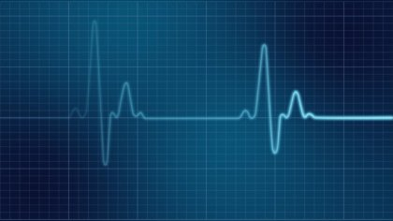
«Человек проживет столько, сколько захочет» Лео Бокерия
Во всех странах мира сердечно – сосудистые патологии в настоящее время являются основными заболеваниями как по частоте, так и, к сожалению, по проценту смертности. Но сегодня нет заболеваний сердца, которые бы кардиологи, как отечественные, так и зарубежные, не лечили. Многие заболевания лечатся с помощью лекарств, большое их количество – с помощью мини – доступа через артерию или вену, но остается контингент тяжелых больных, которых надо лечить хирургическим способом. Кроме этого, доказано, что, если взрослый человек один раз в неделю хорошим темпом проходит на свежем воздухе хотя бы час, он живет на 7 – 12 лет больше того, кто такой ходьбой не занимается.

Slide 3
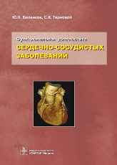
Функциональная диагностика сердечно-сосудистых заболеваний Ю.Н. Беленков, С.К Терновой
Руководство представляет собой фундаментальный труд по функ-циональным методам исследования сердечно - сосудистой системы. В книге представлены не только самые современные сведения по основным информативным методикам, прошедшим проверку временем, но и данные о соотношении и сочетании одного метода с другим, оптимальные алгоритмы установления диагноза, пределы и возможности методик.
Этот труд представляет интерес для широкого круга читателей.

Slide 4
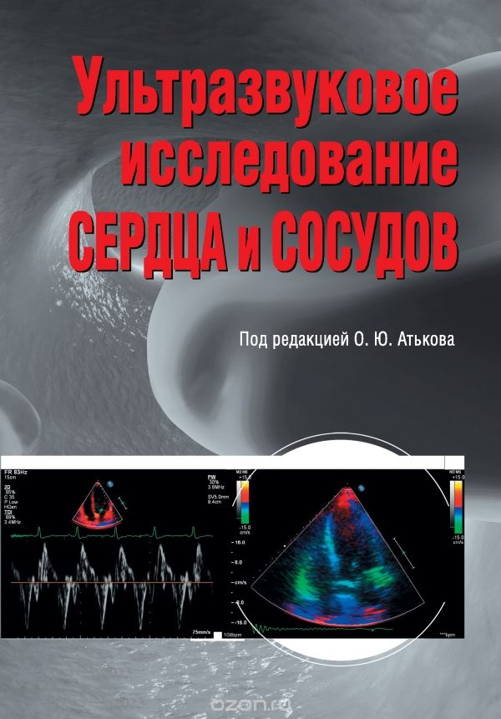
Иллюстрированное учебное пособие
Эта книга будет полезна как студентам старших курсов медицинских ВУЗов, начинающим врачам, так и опытным специалистам.
Исчерпывающе и доступно освещены вопросы нормальной анатомии и физиологии сердца и сосудов. Изложены методики эхокардиографии и дуплексного сканирования сосудов подробно описаны новые технологии: тканевый допплер, внутрисо-судистый ультразвук. На базе доказательной медицины предс-тавлены отечественные и международные клинические реко-мендации и стандарты, относящиеся к УЗИ сердца и сосудов.

Slide 5
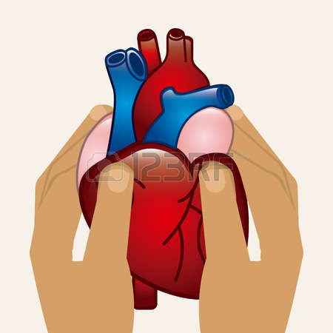
«Завтра как и сегодня, рядом с научной медициной, все более и более точной, все лучше и лучше вооруженной, будет жить медицина традиционная, которая, благодаря человеческому контакту врачей с больными, сможет облегчить страдания и смягчить горе» А. МОРУА

Slide 6
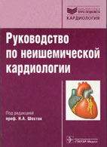
Предлагаемые издания будут интересны для терапевтов, педиатров, кардиологов, неврологов, врачей скорой помощи, студентов медвузов
Настоящее руководство содержит сведения о поражения сердца при ревматических заболеваниях, приобретенных пороках сердца, миокардитах, болезни перикарда. Это первое руководство по неишемической кардиологии.
В книге рассмотрены проблемы ургентной пограничной медицины – нейрокардиологии и кардионеврологии, освещаются новейшие методы исследования нервной и сердечно – сосудистой систем.

Slide 7
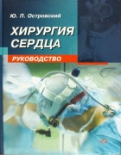
Фундаментальное руководство по кардиохирургии
Исчерпывающее руководство для практических врачей и студентов медвузов.
В руководстве рассмотрены практически все аспекты этой стремительно развивающейся отрасли медицины. Освещены самые современные представления о механизмах развития сердечно – сосудистой патологии, подробно описаны методики операций на сердце – как отечественные, так и зарубежные, уникальные методики пластики, лично апробированные автором.

Slide 8
Кардиология: национальное руководство / под ред. Е. В. Шляхто, 2015.
Второе издание руководства переработано
и дополнено. В книге освещены общие и
частные вопросы кардиологии, содержится
информация о физиологии, методах
диагностики, принципах лечения заболеваний
сердечно – сосудистой системы,
приведена характеристика препаратов,
применяемых в кардиологии. Новые главы
посвящены современным методам
диагностики, медико – социальной экспер-
тизе и реабилитации в кардиологии.

Slide 9
Секреты кардиологии/ Г.Н. Левайн; пер. с англ. 2014.
Книга предназначена для врачей – кардиологов, а также для врачей смежных специальностей, ординаторов и студентов медицинских вузов.
Книга содержит информацию об особенностях диагностики и лечения основных заболеваний сердечно – сосудистой системы, представленную в виде ответов на наиболее часто возникающие в клинической практике вопросы. Большое внимание уделено первичной и вторичной профилактике сердечно – сосудистых заболеваний.

Slide 10
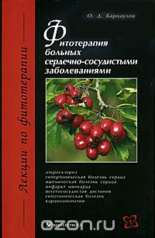
Фитотерапия больных сердечно – сосудистыми заболеваниями/ О.Д. Барнаулов,2010.
«Лечит болезни врач, но излечивает природа»
Гиппократ
Представленный в лекциях материал позволяет утверждать, что фитотерапия настоями поликомпонентных, индивидуально подобранных сборов дает блестящие результаты при нарушениях липидного обмена, гипертонической, ишемической болезни сердца, вегетососудистой дистонии по гипотоническому типу. Фитотерапия вполне совместима с медикаментозной терапией, она снижает токсичность и повышает эффективность синтетических лекарств.

Slide 11
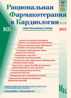
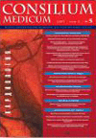
ПЕРИОДИЧЕСКИЕ ИЗДАНИЯ
Рациональная фармакотерапия в кардиологии
Научно – практический рецензируемый журнал для кардиологов и терапевтов
6 выпусков в год
Освещение актуальных вопросов терапии сердечно – сосудистых заболеваний.
Публикация результатов исследований лекарственных средств, лекций и обзоров на клинические темы
CONSILIUM MEDICUM кардиология
Научно практический рецензируемый журнал
12 выпусков в год
Журнал доказательной медицины для врачей – специалистов стационаров и поликлиник, интересующихся новейшими достижениями современной кардиологии. В журнале публикуются отечественные и зарубежные стандарты и рекомендации, обзоры, лекции,
оригинальные работы

Slide 12
Спасибо за внимание! Берегите свое сердце!
Выставку подготовила вед.библиотекарь Яковенко О.А.

